Slide 1
Analitik Pelanggan Supermarket: Strategi Berbasis Data Untuk Meningkatkan Loyalitas & Pendapatan
Gerald Pascal Ginting JCDS-2804012

Slide 2
Tujuan
Analisis ini bertujuan untuk memahami perilaku pelanggan supermarket, guna memberikan rekomendasi strategis yang mampu meningkatkan pendapatan, mempertahankan loyalitas pelanggan, serta mengoptimalkan keputusan bisnis berdasarkan data transaksi pelanggan.

Slide 3
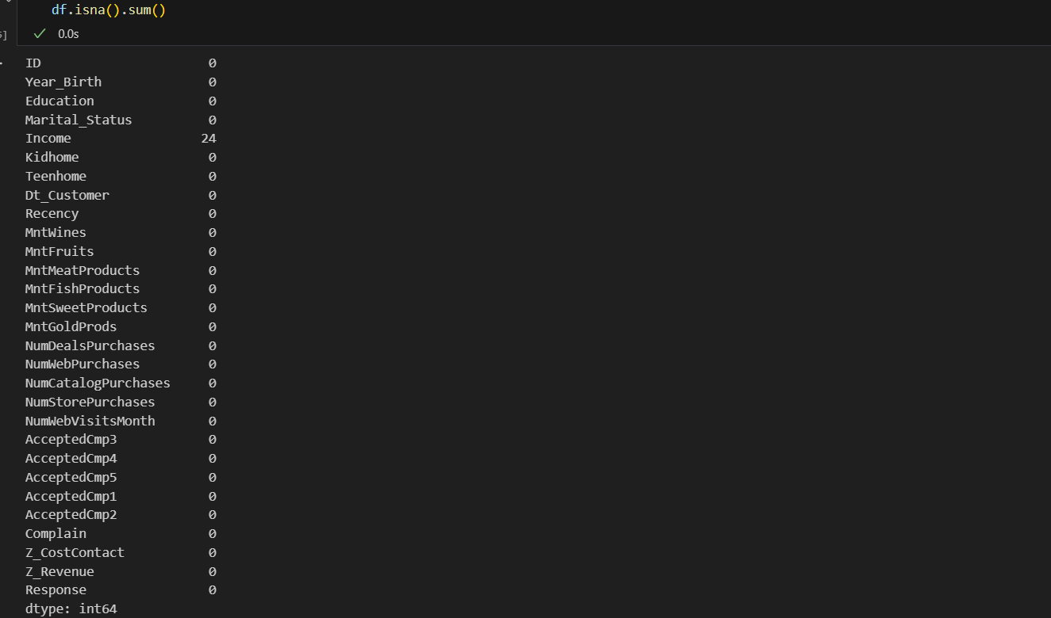
Data Wrangling

Slide 4
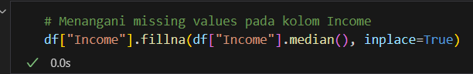
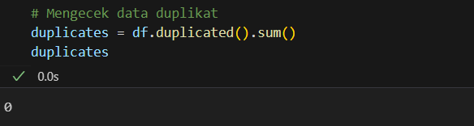

Slide 5
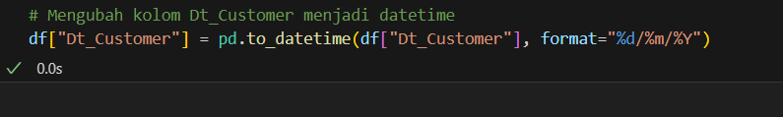
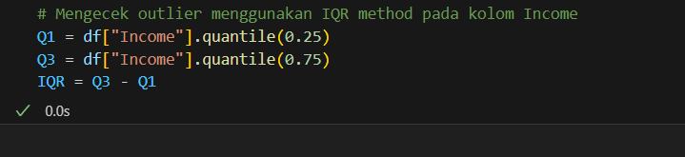

Slide 6
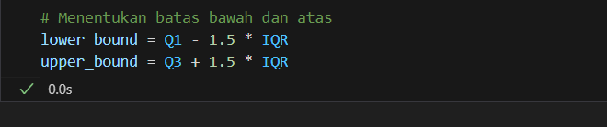
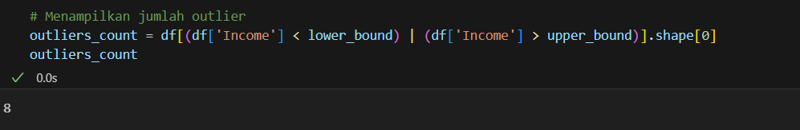

Slide 7
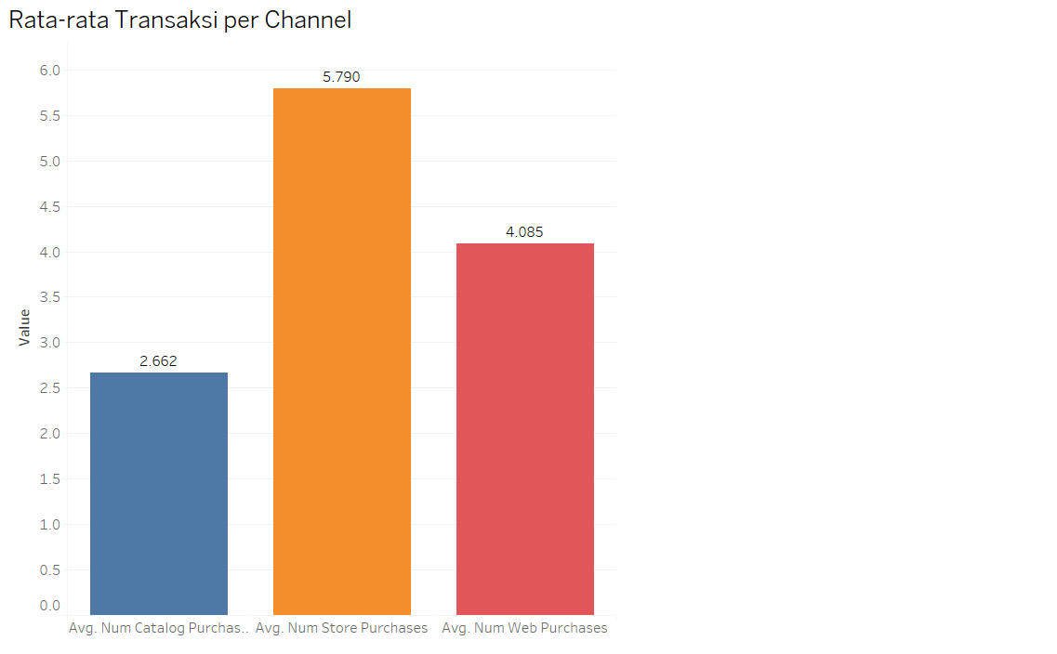
Analisis
Grafik ini menunjukkan rata-rata transaksi yang dilakukan pelanggan melalui tiga saluran penjualan utama: Web (Online), Catalog, dan Toko Fisik. Visualisasi ini dapat menjadi acuan dalam mengarahkan strategi bisnis, seperti memperkuat infrastruktur toko fisik untuk mempertahankan loyalitas pelanggan, serta mengembangkan kanal online guna mengakomodasi pelanggan digital yang terus meningkat.

Slide 8
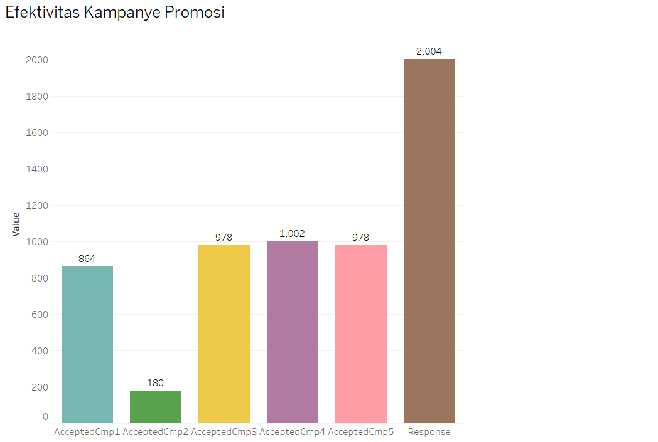
Grafik ini memperlihatkan tingkat keberhasilan berbagai kampanye promosi yang dijalankan perusahaan kepada pelanggan, berdasarkan jumlah pelanggan yang menerima penawaran kampanye tersebut.
Dengan memahami efektivitas masing-masing kampanye, tim pemasaran dapat mengalokasikan sumber daya lebih efisien dan meningkatkan performa promosi secara keseluruhan. Kampanye yang terbukti berhasil dapat dijadikan acuan untuk pengembangan kampanye selanjutnya, sementara kampanye dengan performa rendah perlu dievaluasi ulang dari segi pesan, timing, maupun target audiens-nya.

Slide 9
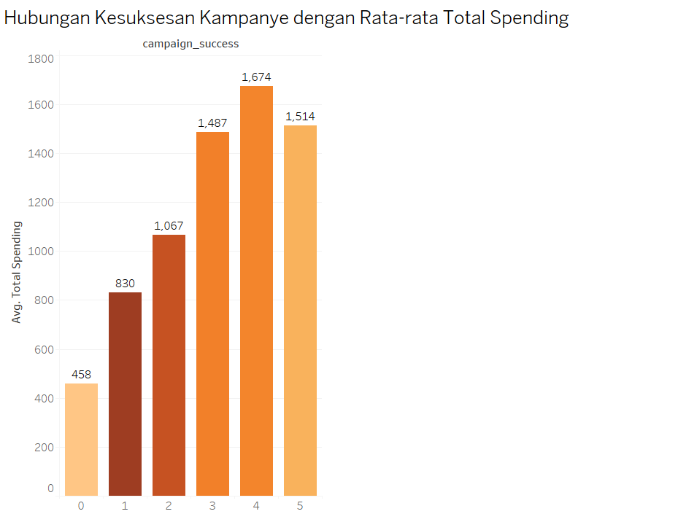
Grafik ini menggambarkan rata-rata total pengeluaran pelanggan (Total Spending) berdasarkan jumlah kampanye promosi yang mereka terima dan terima (berhasil).
Visualisasi ini menunjukkan bahwa keberhasilan kampanye promosi memiliki korelasi positif terhadap total pengeluaran pelanggan, namun perlu diperhatikan batas optimal dalam frekuensi kampanye agar tidak berdampak negatif pada efektivitasnya. Strategi promosi yang tepat dan seimbang akan mendorong peningkatan spending sekaligus menjaga keterlibatan pelanggan.

Slide 10
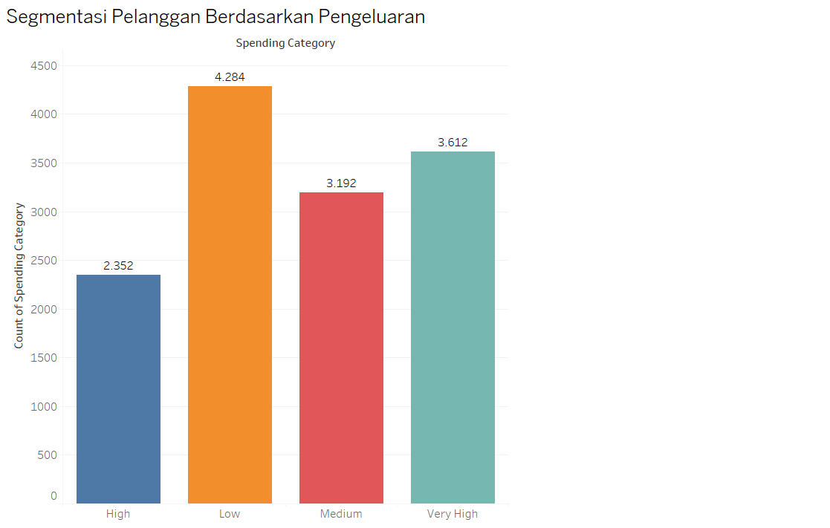
Grafik ini menunjukkan jumlah pelanggan yang dikelompokkan berdasarkan kategori pengeluaran total mereka, yang telah diklasifikasikan ke dalam beberapa segmen seperti Low, Medium, High, dan Very High Spending. Visualisasi ini memberikan arahan strategis dalam memahami sebaran pelanggan berdasarkan nilai transaksi mereka, sehingga perusahaan dapat menyesuaikan pendekatan pemasaran, retensi, dan upselling sesuai dengan karakteristik tiap segmen.

Slide 11
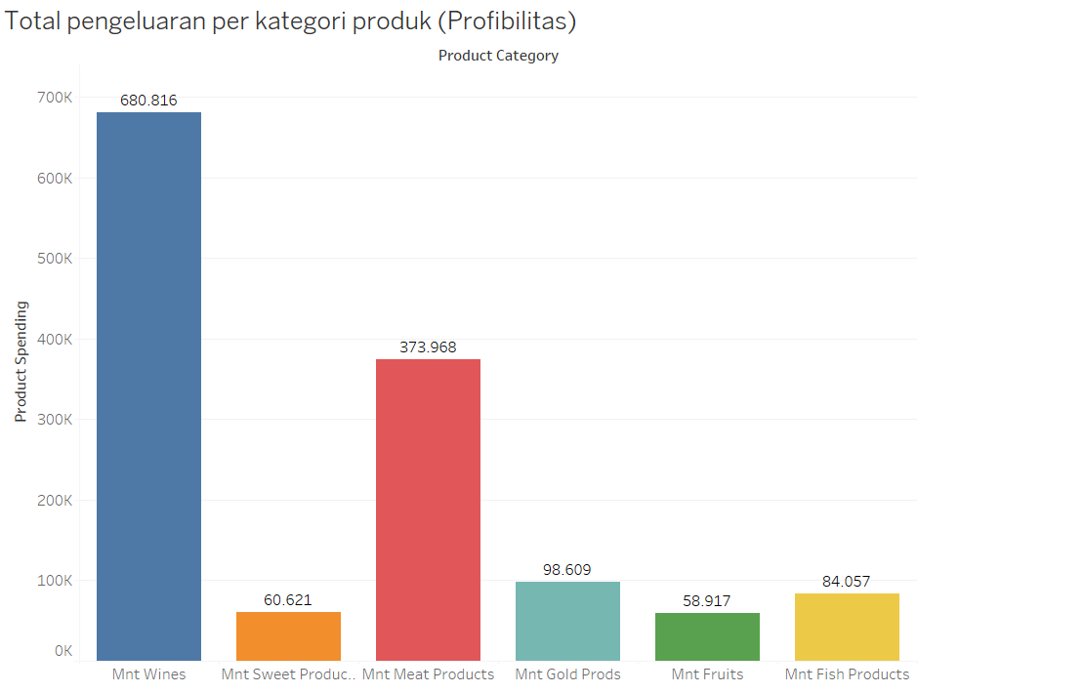
Grafik ini menggambarkan total pengeluaran pelanggan untuk masing-masing kategori produk, yang dapat digunakan untuk mengukur potensi profitabilitas tiap kategori.
grafikini dapat dimanfaatkan oleh tim manajemen untuk menentukan fokus pengembangan produk, promosi, maupun strategi inventory. Produk dengan kontribusi tinggi seperti Wine dan Meat dapat diprioritaskan untuk dijaga kualitas dan ketersediaannya, sementara kategori dengan performa rendah dapat dievaluasi untuk strategi relaunch, bundling, atau bahkan disinsentif bila tidak profitable.

Slide 12
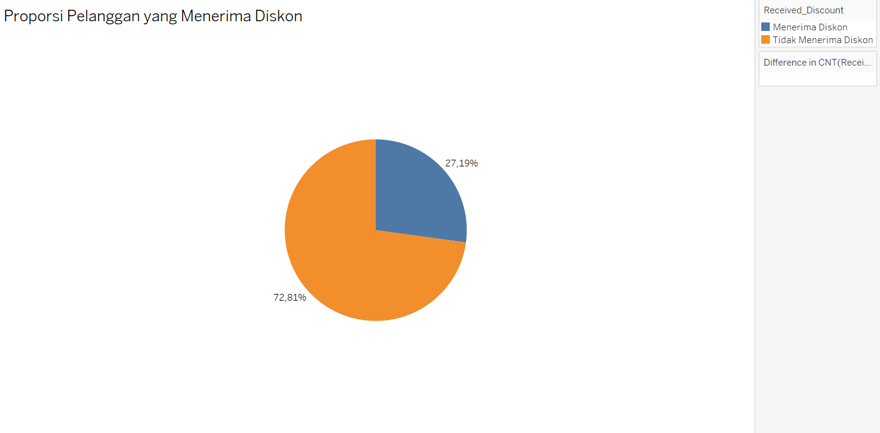
Grafik pie chart ini menggambarkan proporsi pelanggan yang pernah menerima diskon atau promosi kampanye, dibandingkan dengan mereka yang tidak pernah menerima diskon sama sekali.
Informasi ini sangat berharga untuk evaluasi strategi promosi. Perusahaan bisa mempertimbangkan pendekatan yang lebih inklusif atau berbasis segmentasi perilaku dalam mendistribusikan diskon, guna meningkatkan engagement dan potensi konversi penjualan dari segmen pelanggan yang belum tersentuh.

Slide 13
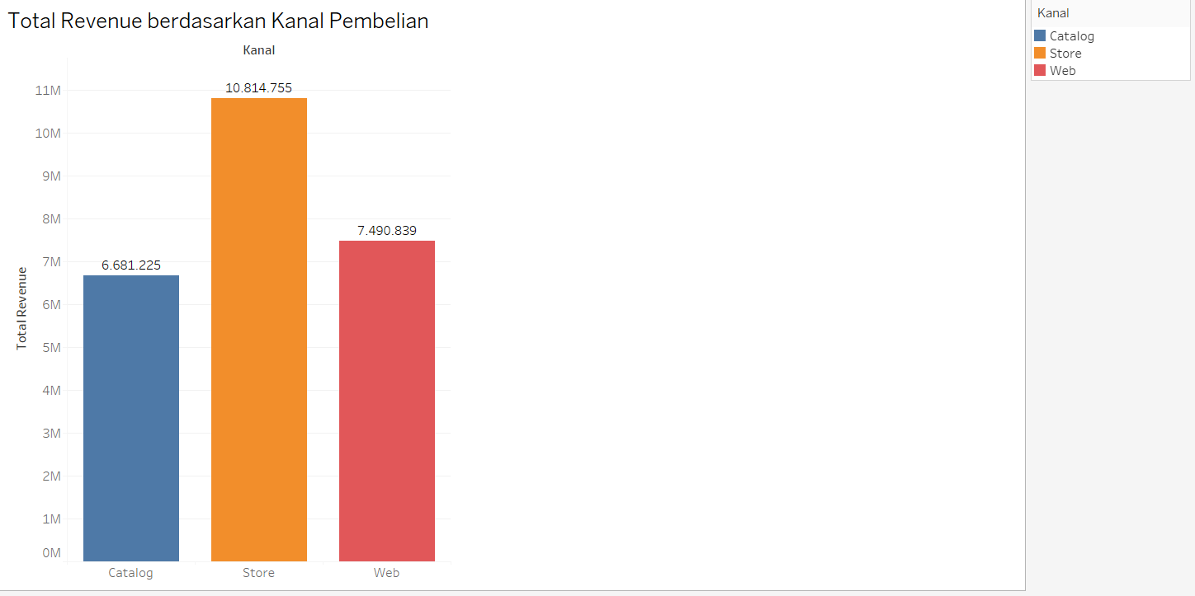
Grafik ini menunjukkan total pendapatan (revenue) yang dihasilkan dari tiga kanal pembelian: Web, Catalog, dan Store, berdasarkan frekuensi transaksi dikalikan dengan total spending dari pelanggan.
Visualisasi ini memberikan arahan strategis penting dalam hal alokasi sumber daya dan investasi antar kanal pembelian. Perusahaan dapat terus memperkuat kanal toko fisik sambil mengembangkan pengalaman belanja online untuk mendorong pertumbuhan pendapatan yang lebih berkelanjutan, serta mempertimbangkan efisiensi dalam pengelolaan kanal katalog.

Slide 14
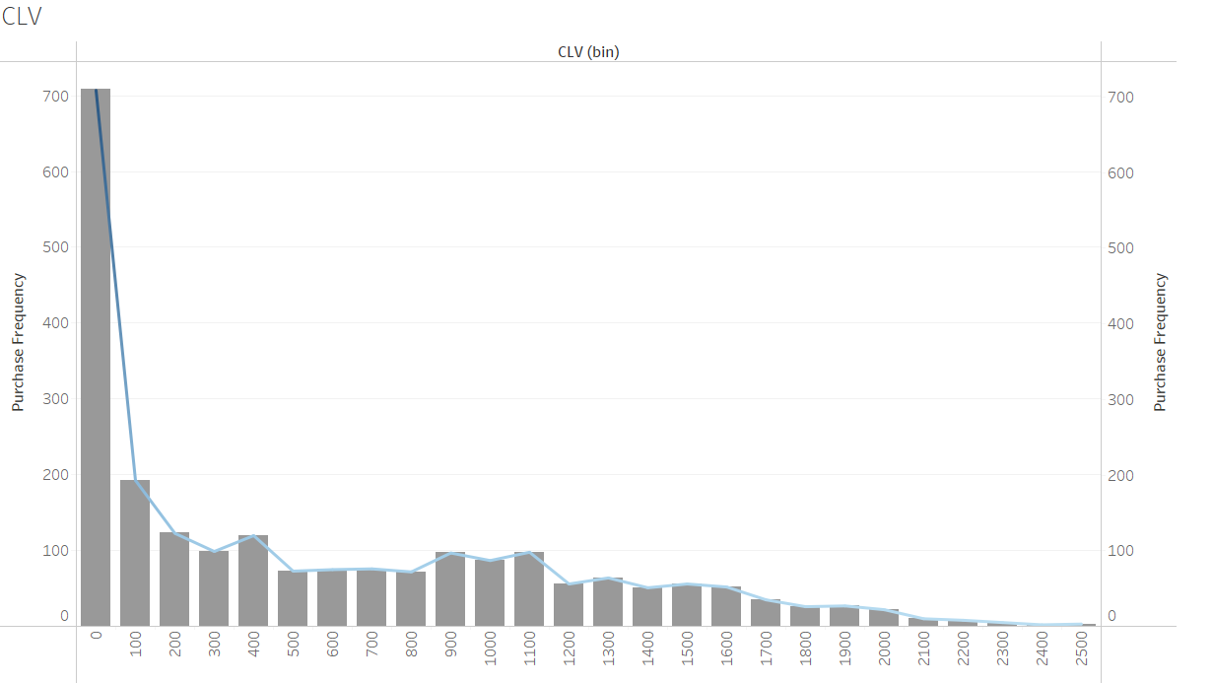
> CLV adalah estimasi nilai pelanggan sepanjang hubungan mereka dengan bisnis.
> Di sini, kita menghitung CLV secara sederhana sebagai rata-rata total belanja per pelanggan.
- Pelanggan dengan CLV tertinggi berpotensi memberikan nilai jangka panjang terbesar.
- Tim manajemen bisa memprioritaskan loyalti dan layanan lebih untuk kelompok ini.
- Strategi retensi berbasis CLV akan lebih efisien dan ROI-nya tinggi.
Dengan menghitung CLV berdasarkan pengeluaran rata-rata dan frekuensi belanja, kita dapat mengidentifikasi pelanggan yang memberikan nilai jangka panjang tertinggi.
Pelanggan ini bisa diprioritaskan dalam kampanye loyalitas, personalized promo, dan program VIP.

Slide 15
Kesimpulan
•Pelanggan usia 30–40 tahun tanpa anak adalah segmen paling potensial.
•Loyalitas pelanggan berbanding lurus dengan peningkatan pengeluaran.
•Toko fisik masih unggul, tapi kanal online punya potensi tumbuh.
•Produk Wine dan Daging paling menguntungkan.
•Banyak pelanggan belum tersentuh promosi – peluang kampanye merata.
•Fokus pada pelanggan dengan CLV tinggi untuk nilai jangka panjang.

Slide 16
Insight
1. Dominasi Pelanggan Produktif: Kelompok usia 30–40 tahun dengan status bekerja
kontribusi pendapatan tertinggi.
2. Hubungan Positif Loyalitas dengan Pendapatan: Pelanggan dengan skor loyalitas tinggi memiliki kecenderungan belanja lebih besar dan konsisten.
3. Pengaruh Jumlah Anak: Pelanggan tanpa anak cenderung memiliki total pengeluaran lebih tinggi dibandingkan mereka yang memiliki tanggungan anak.
4. Korelasi Transaksi dengan Pengeluaran: Semakin tinggi jumlah transaksi pelanggan, semakin tinggi pula total belanja mereka.
5. Preferensi Kanal Belanja: Kanal toko fisik memberikan kontribusi pendapatan tertinggi, diikuti oleh web (online), sedangkan katalog kurang efektif.
6. Profitabilitas Kategori Produk: Wine dan produk daging merupakan kategori produk dengan profitabilitas tertinggi.
7. Distribusi Promosi Kurang Merata: Mayoritas pelanggan belum pernah menerima diskon atau promosi kampanye, menunjukkan adanya ruang perbaikan dalam strategi distribusi promosi.
8. Pentingnya CLV: Pelanggan dengan nilai Customer Lifetime Value (CLV) tinggi memiliki potensi besar untuk memberikan nilai jangka panjang yang signifikan.

Slide 17
Rekomendasi
1. **Segmentasi Pelanggan Produktif**: Prioritaskan promosi dan program loyalitas pada kelompok usia 30–40 tahun yang aktif bekerja.
2. **Optimasi Kanal Belanja**: Tingkatkan pengalaman belanja fisik sambil memperkuat kanal web dengan kampanye digital yang menarik.
3. **Penguatan Program Loyalitas**: Implementasi sistem poin reward, akses eksklusif, dan personalized marketing terutama untuk pelanggan dengan CLV tinggi.
4. **Evaluasi Strategi Promosi**: Tingkatkan distribusi promosi yang lebih merata untuk mendorong partisipasi lebih luas dari pelanggan.
5. **Pengelolaan Kategori Produk**: Fokuskan sumber daya pada produk dengan profitabilitas tinggi seperti Wine dan Daging melalui promosi cross-selling atau bundling.
6. **Audit Rutin Outlier Transaksi**: Lakukan verifikasi rutin untuk data ekstrem agar menjaga integritas analisis bisnis.

Slide 18

Thank you!
JCDS 2804012 Gerald Pascal Ginting

